Slide 1
Escuela Preparatoria Mixta Nezahualcóyotl
Equipo No. 1
4° Grado

Slide 2
Nombres de los participantes
Mtra. Cindy María Valerio Lara
Física
Lic. Jeannie Melina Pérez Pérez
Lengua Española
Lic. Doris de Jesús Rendón
Geografía.
Psic. César Cruz Iturbe
Orientación Educativa IV.

Slide 3
Proyecto
Ciclo escolar:
2020 – 2021
Fecha de inicio: 12 de abril
Fecha de término: 7 de mayo
Grado: Cuarto

Slide 4
“Huacales sobre ruedas”

Slide 5
INDICE
Portada | I
Integrantes | II
Fechas del proyecto | III
Título del proyecto | IV
Interdisciplinariedad | 6-9
Fotografías | 10
Organizador gráfico | 11
Justificación | 12
Objetivo General | 13
Objetivos por asignatura | 14-17
Preguntas Generadoras | 18
Contenido temático por asignatura | 19
Formato de planeación General | 20-22
Evaluación | 23
Rúbrica | 24
Formato de planeación día a día | 25
Cronograma | 26
Reflexión | 27
FODA | 28
Organizador gráfico (Preguntas esenciales) | 29
Organizador gráfico (Proceso de indagación) | 30
A.M.E General | 31-34
E.I.P Resumen | 35

Slide 6
CUADRO DE ANÁLISIS DE LA INTERDISCIPLINARIEDAD
y EL APRENDIZAJE COOPERATIVO
CONCLUSIONES GENERALES

Slide 10
Fotos

Slide 11
Organizador Gráfico

Slide 12
Justificación
La Escuela Particular “Nezahualcóyotl” tiene un Departamento de Enfermería, el cual en el ciclo escolar 2019-2020 realizó un estudio de masa corporal, encaminado a detectar situaciones de riesgo en los hábitos alimenticios de la comunidad escolar.
La muestra fue tomada a la población estudiantil conformada por 80 alumnos, quienes al recibir los resultados se percataron de que presentan problemas de obesidad, desnutrición y sólo un 15% de ellos mantiene una alimentación saludable basada en la tabla “Brook y Siri del adolescente de 15 a 17 años”.
Después de reflexionar los resultados, los alumnos tomaron la iniciativa de realizar una hortaliza escolar con miras a mejorar su alimentación, y también proveer a la cafetería de verduras frescas a bajo costo de producción.

Slide 13
Objetivo general
Crear una hortaliza por un sistema de riego en un huerto, ubicado en la escuela Nezahualcóyotl para proveer a la cafetería alimentos sanos que ayuden a los alumnos en su consumo durante su receso escolar.

Slide 14
Objetivo
Orientación Educativa
Desarrollar las habilidades sociales para el trabajo cooperativo, a través de la elaboración de una hortaliza sobre ruedas

Slide 15
Objetivo
Geografía
Crear el espacio físico, con material reciclado, para sembrar una hortaliza.

Slide 16
Objetivo
Física
Implementar un sistema de riego por goteo, con materiales reciclados, para el mantenimiento de la hortaliza sobre ruedas .

Slide 17
Objetivo
Lengua Española
Diseñar una infografía, a partir de los textos utilizados y creados, durante y para la construcción de la hortaliza sobre ruedas, con el fin de difundir el proceso.

Slide 18
Preguntas generadoras
¿De que manera mejorará la alimentación de los estudiantes el crear una hortaliza en la Escuela Preparatoria Mixta “Nezahualcóyotl”?
¿Por qué tener una hortaliza es hoy un lujo?
¿Qué beneficios tiene sembrar una hortaliza escolar en el desarrollo integral de los alumnos?
¿Es el factor económico determinante en la mala alimentación?

Slide 19
Contenido temático por asignatura
Lengua Española | Orientación Educativa IV | Física III | Geografía
Monografía Finalidad Características Estructura bibliografía Textos Divulgación científica Informe de investigación Fichas bibliográficas Fichas de resumen, síntesis, paráfrasis, comentario y mixtas Lectura de ensayo científico | Valores en el ámbito escolar y social: compromiso, responsabilidad Y respeto. Responsabilidad Compromiso Valores Respeto Solidaridad Normas Motivación Reglas | Generadores de energía Contaminación Sustentabilidad Energías limpias Actitud responsable Energía Consumo de energía Desarrollo tecnológico. | Origen y diversidad de los Recurso Naturales Aprovechamiento Recurso (Suelo, agua) Energía Calidad de la tierra Tipos de suelo Disponibilidad Humedad Clima Cambio climático Deterioro ambiental Agricultura (manutención) Plantas endémicas

Slide 20
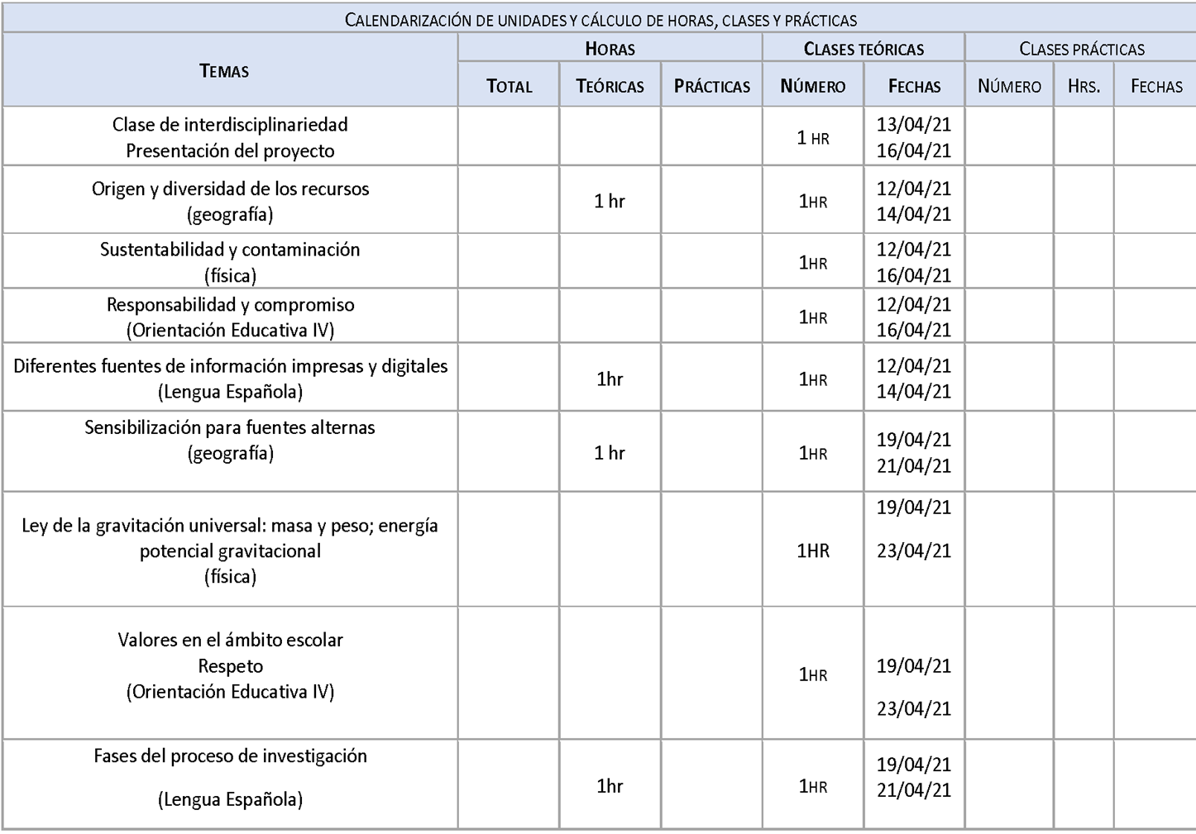
Formato de Planeación General

Slide 23
Evaluación
1. Información | Monografía Infografía | 25%
2. Habilidades psicosociales | Logotipo Mapa conceptual | 25%
3. Elaboración de la hortaliza | Tríptico del procedimiento Preparación de huacal. | 25%
4. Capacitación para mantener la hortaliza | Sistema de riego Manual de mantenimiento | 25%
Total: |  | 100%

Slide 24
Rúbrica
ELEMENTOS | EXCELENTE | BUENO | REGULAR | DEFICIENTE
EJERCICIOS | Presenta la totalidad de ejercicios o cuestionamientos a resolver. | Entrega más del 80% de los ejercicios o cuestionamientos. | Presenta más del 60% de los ejercicios o cuestionamientos a resolver. | Presenta menos del 50% de los ejercicios o cuestionamientos.
PROCEDIMIENTO | Refleja un razonamiento detallado y ordenado, utilizando procesos de análisis y argumentación adecuada, para responder los ejercicios o cuestionamientos de manera correcta. | Refleja un razonamiento sin orden puede realizar los ejercicios o cuestionamientos, pero no explica la manera en que los resolvió. Cuando los hace utiliza el proceso adecuado, siguiendo los pasos para resolver los ejercicios de manera correcta. | Refleja un razonamiento sin orden puede realizar los ejercicios o cuestionamientos, pero no explica la manera en que los resolvió. Utiliza otro proceso obteniendo un resultado razonable. | No refleja ningún razonamiento resuelve los ejercicios o cuestionamientos de manera mecánica o superficial.
RESULTADOS | Presenta el resultado obtenido a partir del análisis y argumenta de los ejercicios y es correcto. Puede corroborarlo dándole sentido. | Presenta 80% ó más resultados correctos, comete algunos errores debido a cálculos o interpretaciones erróneas, utiliza el proceso adecuado y sigue los pasos para resolverlo. | Presenta 60 % ó más resultados correctos, comete algunos errores debido a cálculos e interpretaciones erróneas. | Presenta 50% o menos resultados correctos, no desarrolla análisis e interpretaciones apropiadas.
Total | 100% Puntaje | 80% Puntaje | 60% Puntaje | 40% Puntaje

Slide 25
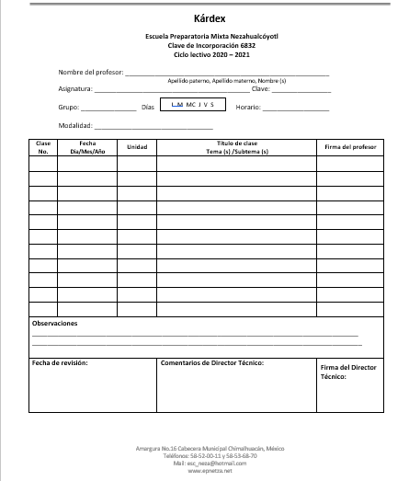
Formato de Planeación Día a Día

Slide 26
Cronograma
21 A 25 DE SEPT | 28 DE SEPT. A 2 OCT | 5 A 9 DE OCTUBRE | 12 A 16 DE OCTUBRE | 19 A 23 DE OCTUBRE
0rganizar grupos de docentes | APARTADOS 1,2,3 Y 4 Nombre, logotipo de colegio Nombre de maestros, participantes y asignaturas Ciclo escolar en el que se planea llevar a cabo el proyecto, fecha de inicio y término, grado al que va dirigido Nombre del P.V.E/ proyecto | APARTADOS 5,5A, Índice de apartados del portafolio 5a. Conclusiones generales interdisciplinariedad y fotografía de la sesión | APARTADOS 5B, 5C y 5D 5b. Organizador grafico Del proyecto 5C. Introducción o Justificación. 5D. Objetivo general del Proyecto, objetivos y alcances de cada asignatura | APARTADOS 5E, 5F y 5G 5E. Preguntas generadoras 5F. Contenidos, temas y Productos propuestos. 5G. Planeación general
1 hora semana | 3 hora semana | 3 horas semana | 3 horas semana | 3 horas semana
3 DE NOVIEMBRE | 3 DE NOVIEMBRE | 14 AL 18 DE DICIEMBRE | 12 ABRIL A 14 DE MAYO | 17 AL 21 MAYO
Junta revisión de avances proyectos | APARTADO 5H 5H. Reflexión de grupo | APARTADO 5I 5I. Evidencias de proceso “planeación de temas” | APARTADO 5I 5I. Evidencias de proceso “implementar la estrategia”. | ORGANIZAR LOS DETALLES DE LOS APARTADOS
3 horas semana | 2 horas semana | 3 horas semana | 3 horas semana | 3 horas semana

Slide 27
Reflexión
Durante la reunión con el coordinador se retomó la lista de cotejo para culminar la parte uno del proyecto, los integrantes del equipo manifestamos que fue complicado encontrar momentos de reunión y que existieron desacuerdos para redactar el tema, objetivos generales y específicos.
27

Slide 28
FODA
FORTALEZAS Compromiso Responsabilidad Conocimientos Paciencia Empatía Organización Manejo de emociones Toma de decisiones | OPORTUNIDADES Adaptar estrategias de enseñanza-aprendizaje Mejorar el uso de los canales de comunicación Mejorar el uso de las herramientas digitales
DEBILIDADES Falta de tiempo | APTITUDES Creatividad Razonamiento lógico Adaptación Proactividad Flexibilidad Trabajo en equipo Disciplina

Slide 29
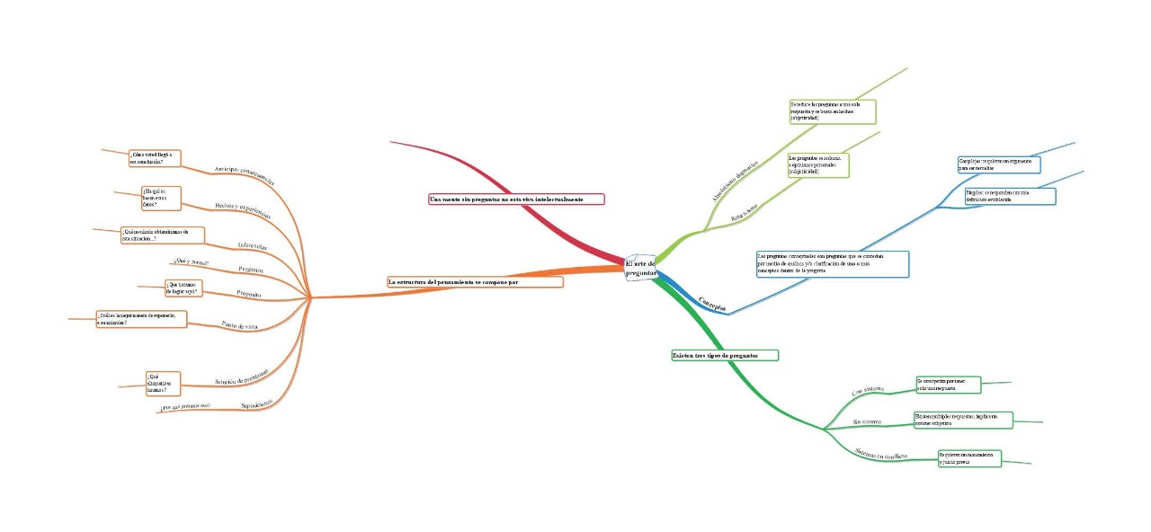
Producto 4.- Organizador gráfico.
Preguntas esenciales.

Slide 30
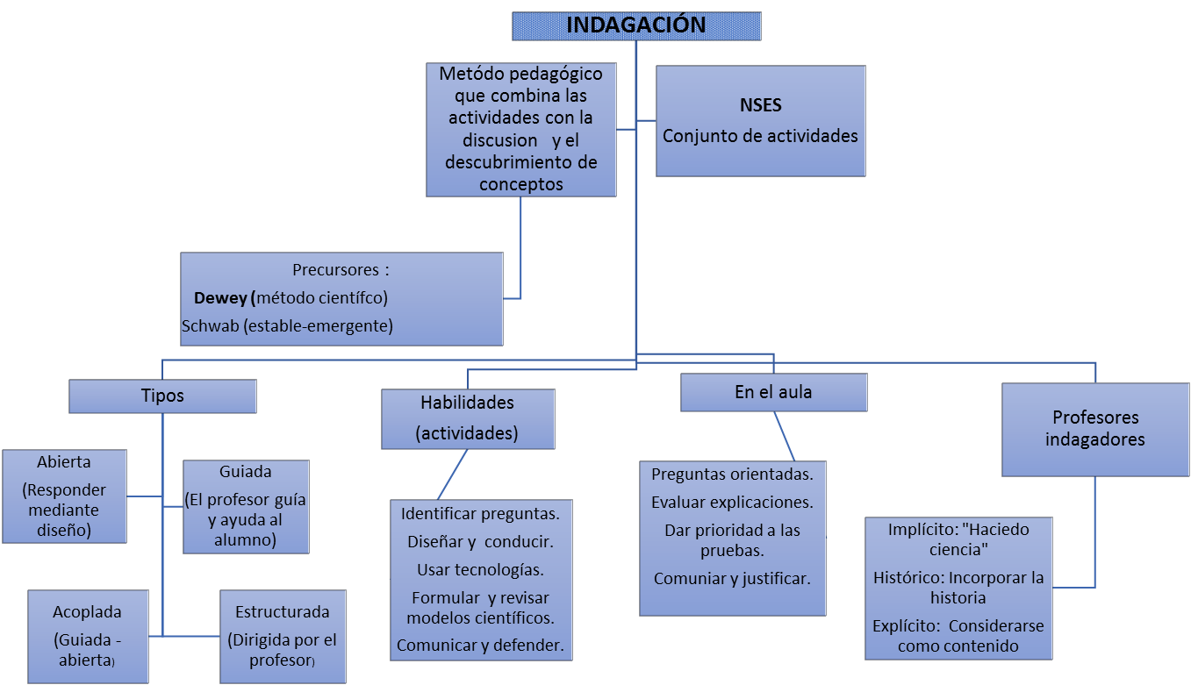
Producto 4.- Organizador gráfico.
Proceso de Indagación.

Slide 31
A.M.E. General

Slide 32
A.M.E. General

Slide 33
A.M.E. General

Slide 34
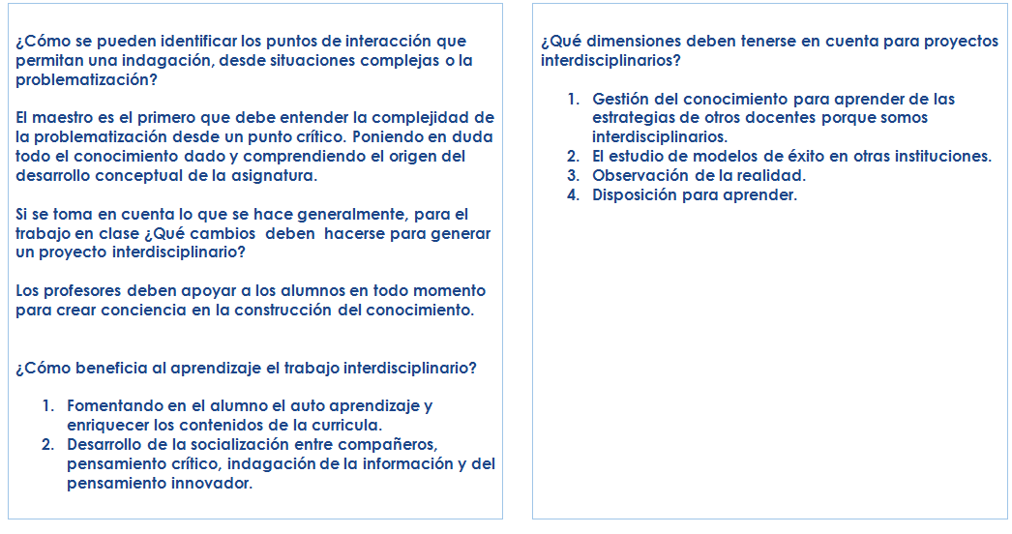
A.M.E. General

Slide 35
E.I.P Resumen
OBJETIVO
Crear una hortaliza, sobre ruedas, con sistema de riego por goteo y material reciclado, con el fin de proveer a la cafetería del colegio alimentos sanos para ser consumidos por los alumnos, en los recesos escolares.
FÍSICA III
Generadores de energía
Contaminación
Sustentabilidad
Energías limpias
Actitud responsable
Consumo de energía
Valor
Disciplina
Desarrollo tecnológico.
GEOGRAFÍA
Origen y diversidad de los Recurso Naturales
Recursos
Diversidad
Energía
Disponibilidad de recursos
Cambio climático
Deterioro ambiental.
ORIENTACIÓN EDUCATIVA IV
Valores en el ámbito escolar y social: compromiso, responsabilidad y respeto.
Responsabilidad
Compromiso
Valores
Respeto
Equipo de trabajo
Solidaridad
Normas
Motivación
Reglas
LENGUA ESPAÑOLA
Monografía
Finalidad
Características
Estructura
bibliografía

Slide 36
OBJETIVO
Crear una hortaliza por un sistema de riego en un huerto, ubicado en la escuela Nezahualcóyotl para proveer a la cafetería alimentos sanos que ayuden a los alumnos en su consumo durante su receso escolar.
FÍSICA III
Generadores de energía
Contaminación
Sustentabilidad
Energías
Responsable
Valor
Disciplina
Desarrollo tecnológico.
GEOGRAFÍA
Origen y diversidad de los Recurso Naturales
Recursos
Diversidad
Energía
Disponibilidad de recursos
Cambio climático
Deterioro ambiental.
ORIENTACIÓN EDUCATIVA IV
Valores en el ámbito escolar y social: compromiso, responsabilidad y respeto.
Responsabilidad
Compromiso
Valores
Respeto
Equipo de trabajo
Valores
Solidaridad
Normas
Motivación
Reglas
LENGUA ESPAÑOLA
Monografía
Finalidad
Características
Estructura
bibliografía

